Slide 1
Система контроля версий Git и её веб-интерфейс GitHub + UploadToServer
Занятие 9

Slide 2
история возникновения Git установка Git базовые команды Git-хостинги закомство с веб-интерфейсом GitHub и его десктопным приложением загрузка сайта на сервер
План

Slide 3
Git - программное обеспечение для управления версиями, разработанное Линусом Торвальдсом для использования в управлении разработкой ядра Linux®.
Что такое git

Slide 4
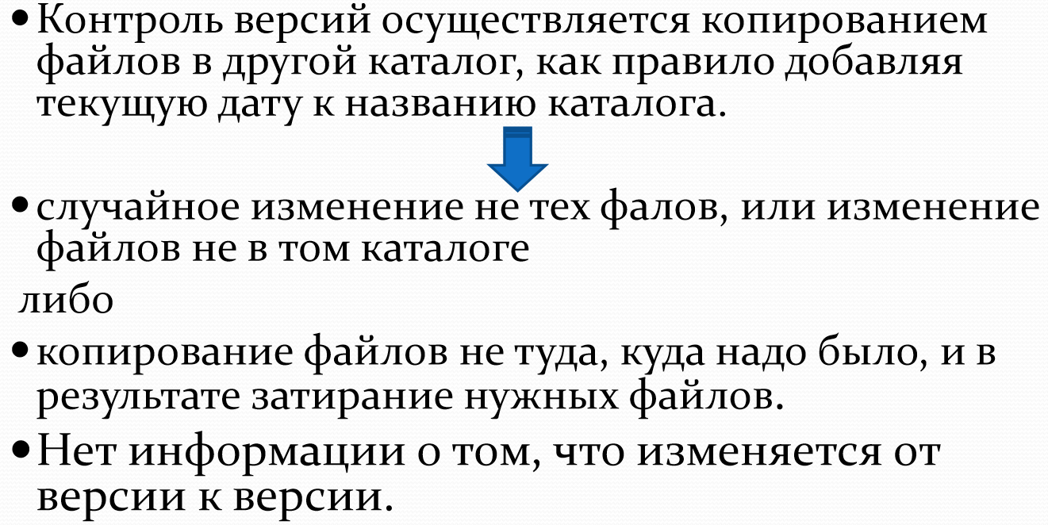
Проблема

Slide 5
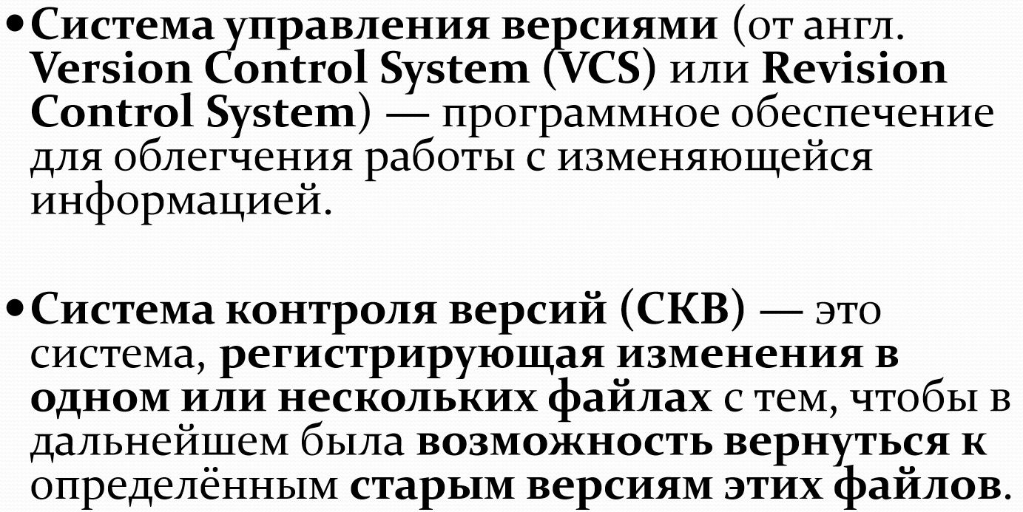
Определение

Slide 6
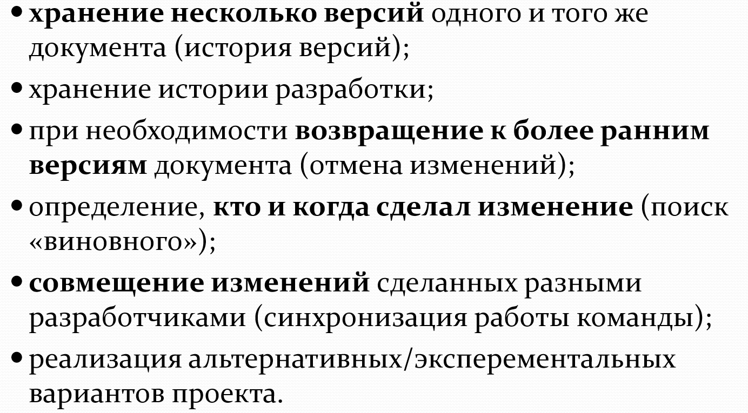
Функции системы контроля версий

Slide 7
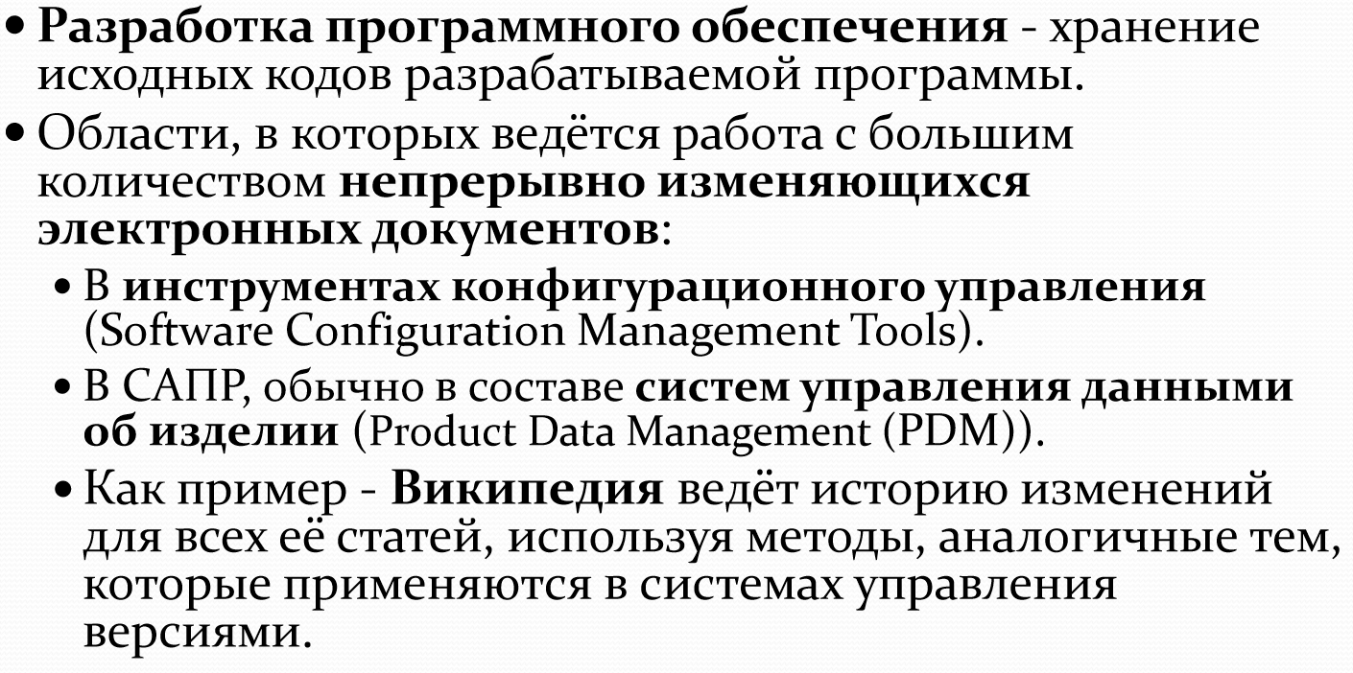
Области применения систем контроля верси

Slide 8
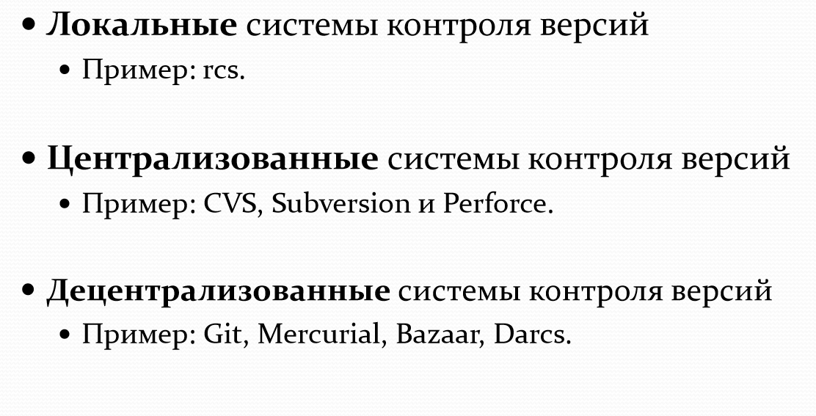
Типы систем контроля версий

Slide 9
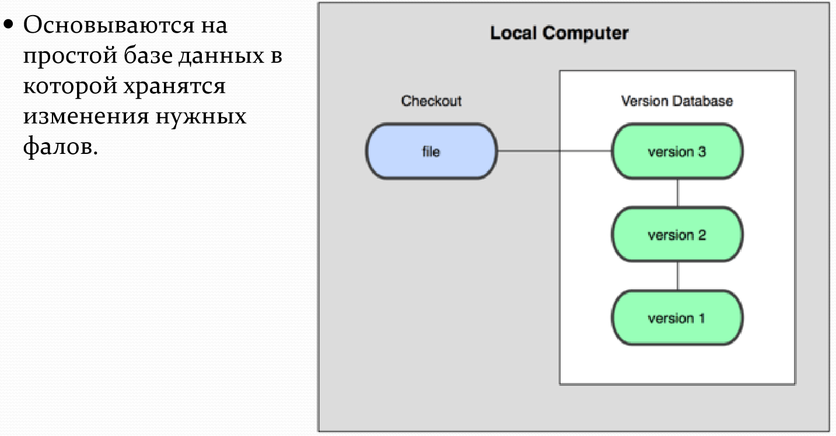
Локальные системы контроля версий

Slide 10
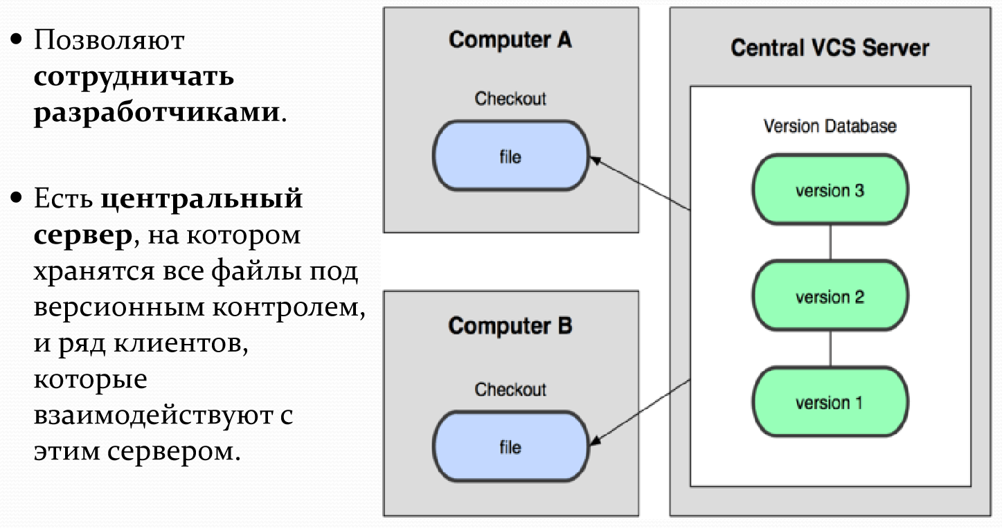
Централизованные системы контроля версий

Slide 11
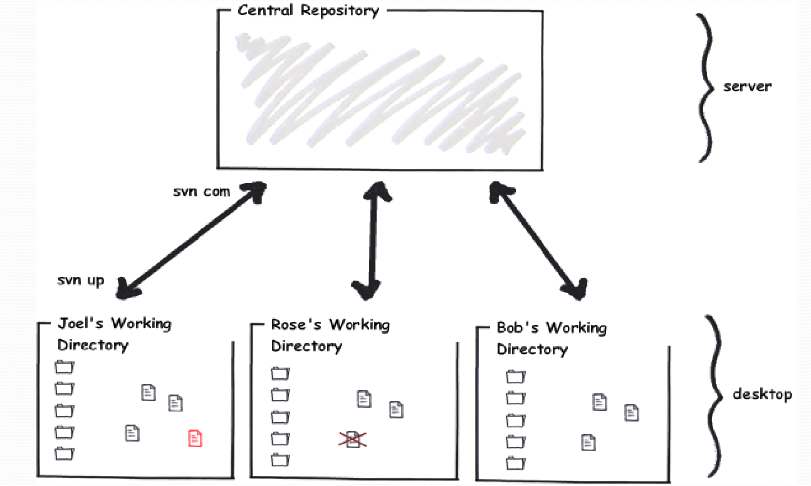
Централизованные системы контроля версий

Slide 12
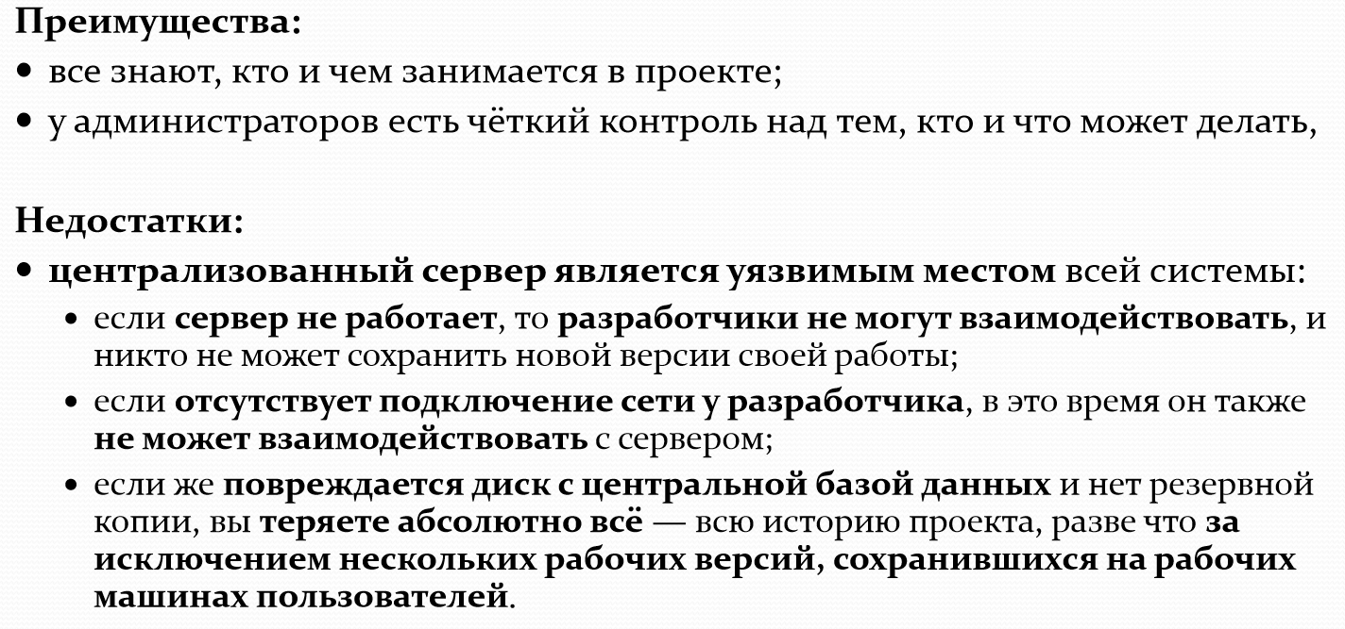
Централизованные системы контроля версий

Slide 13
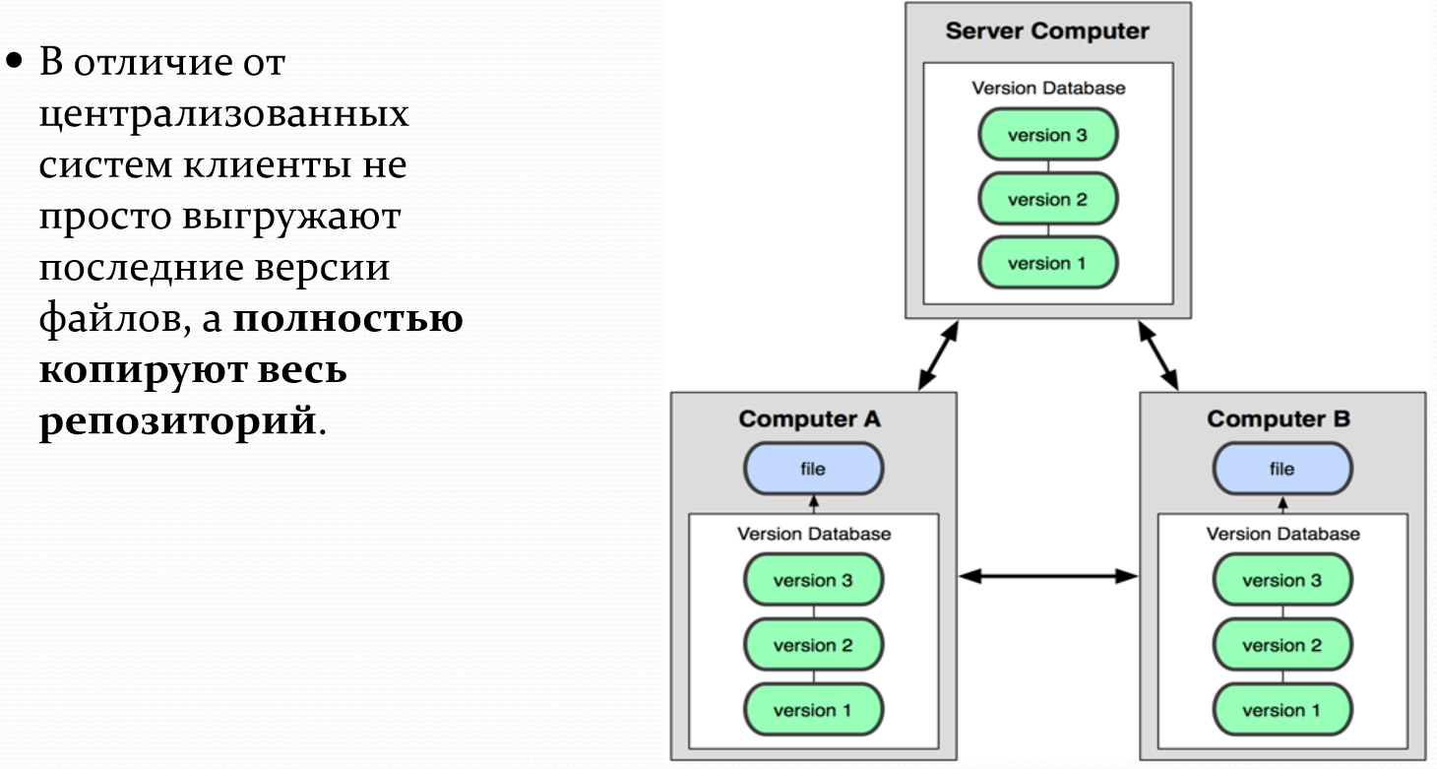
Распределённые системы контроля версий

Slide 14
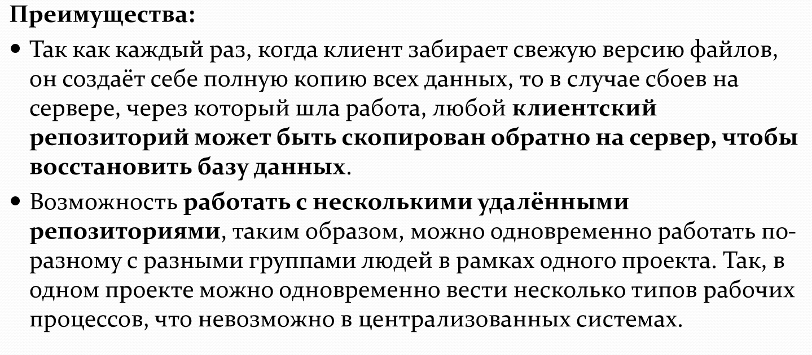
Распределённые системы контроля версий

Slide 15
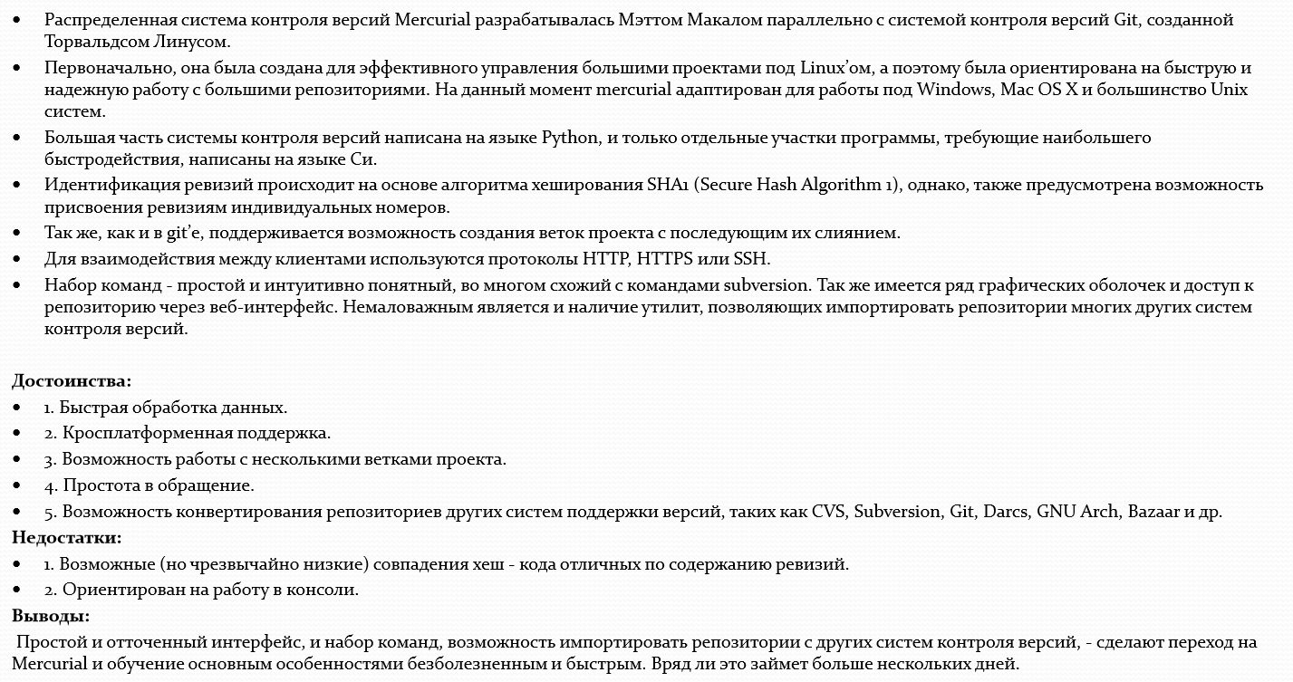
Система управления версиями Mercurial mercurial.selenic.com

Slide 16
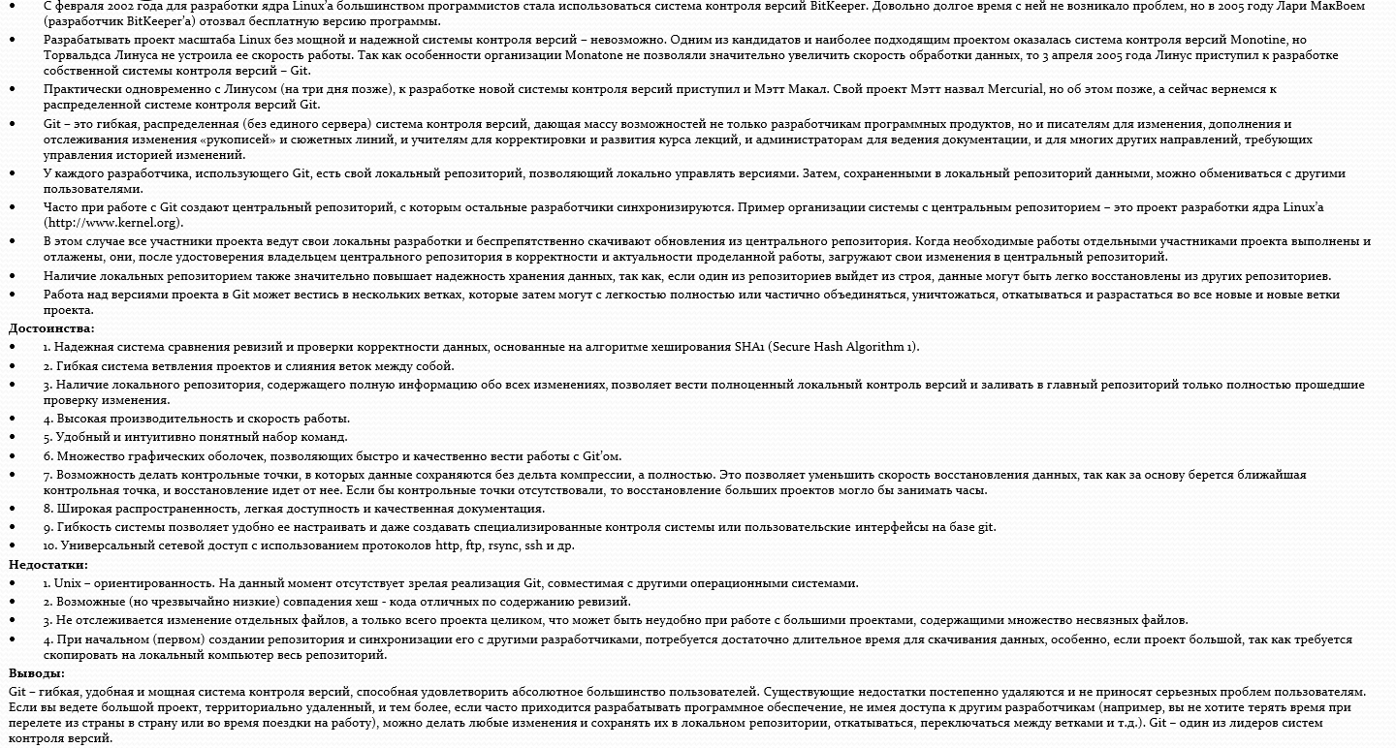
Система управления версиями Git www.git-scm.com

Slide 17
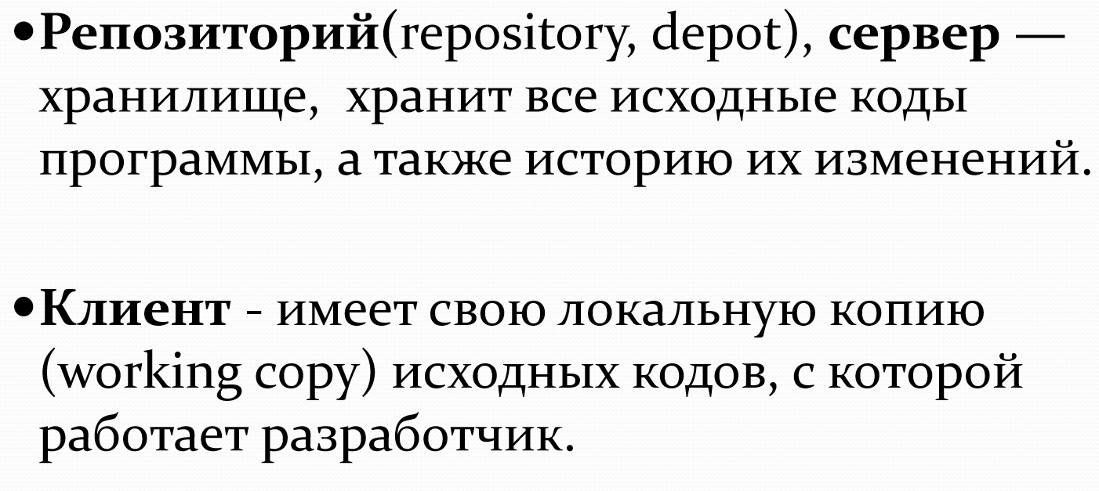
Базовые термины

Slide 18
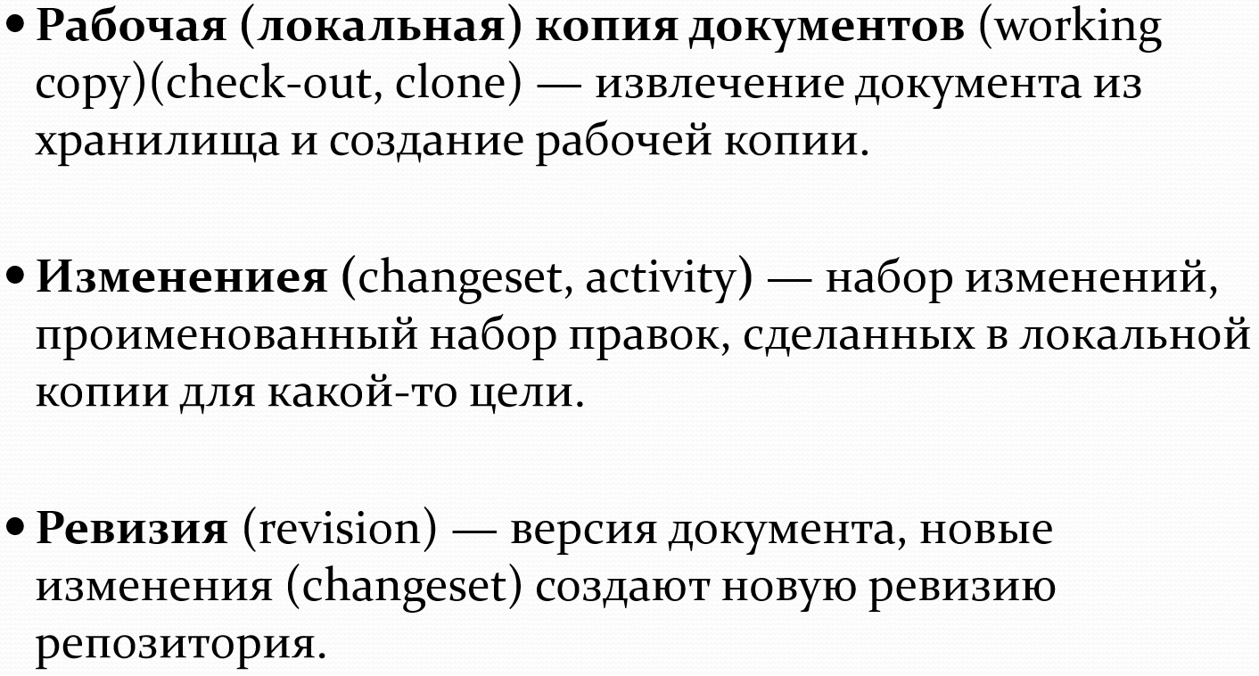
Базовые термины

Slide 19
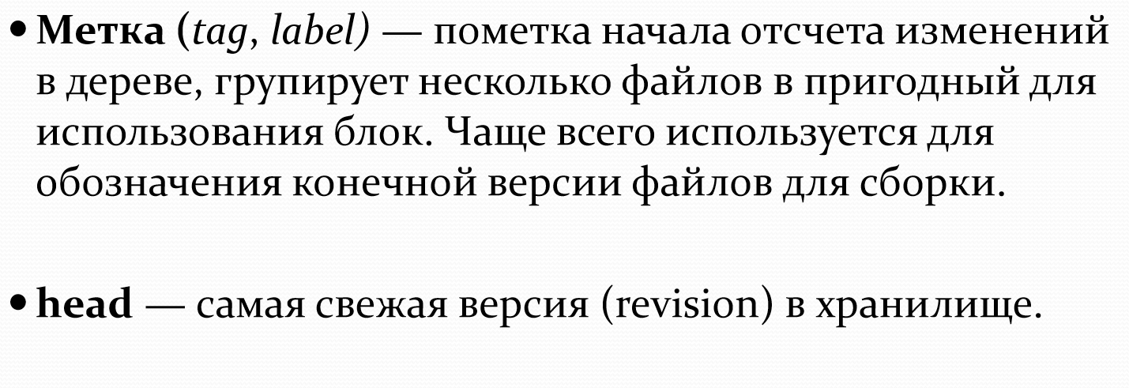
Базовые термины

Slide 20
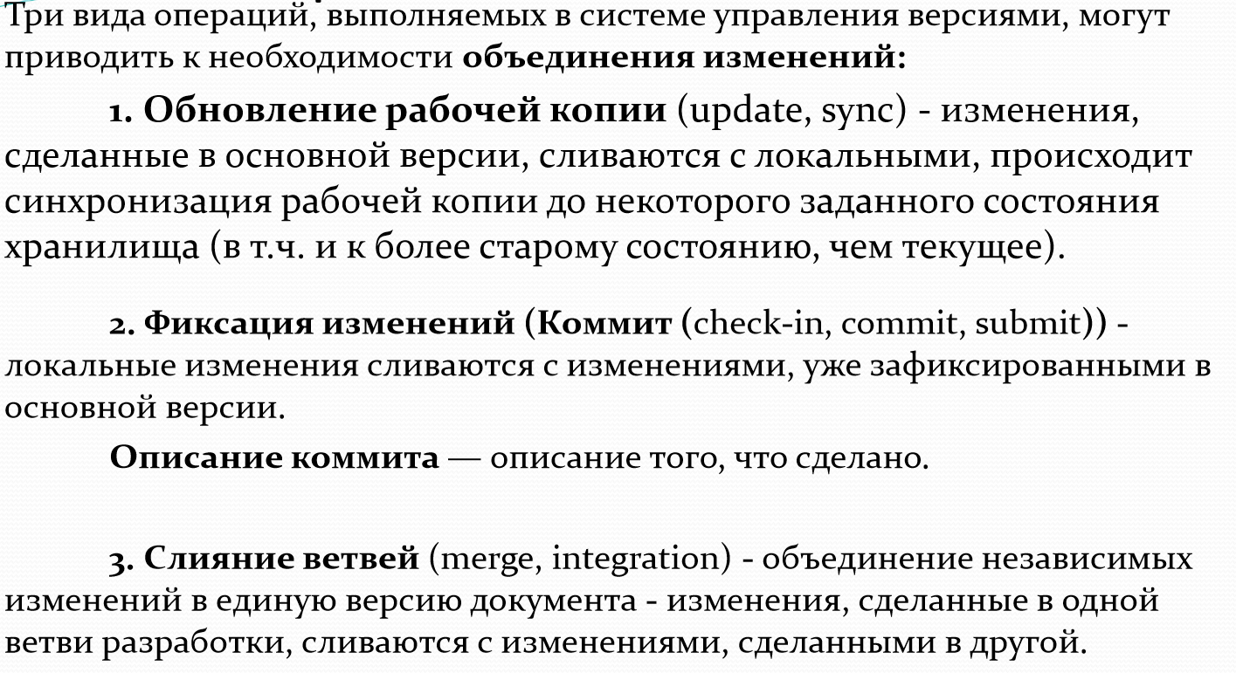
Слияние версий

Slide 21
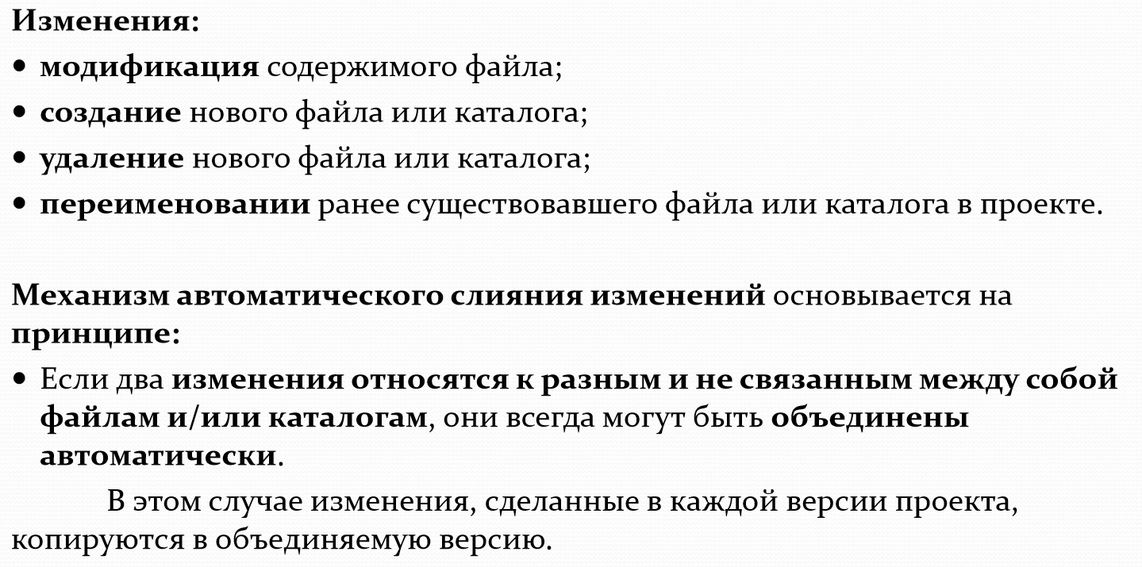
Слияние версий

Slide 22
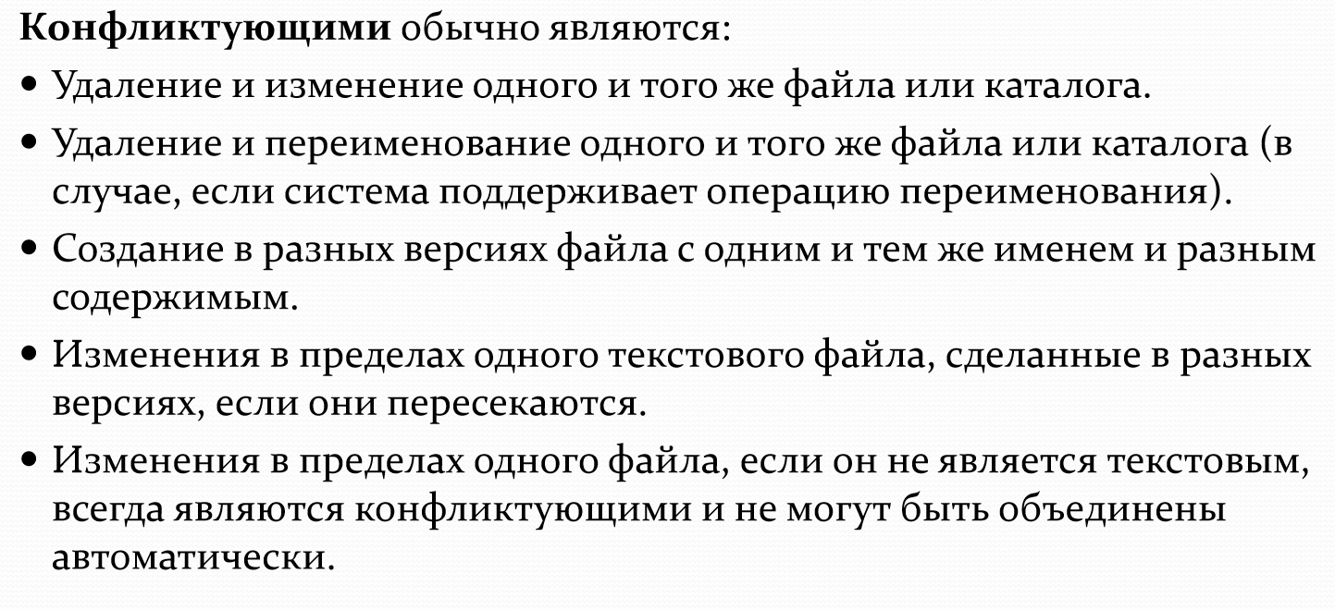
Конфликты и их разрешение

Slide 23
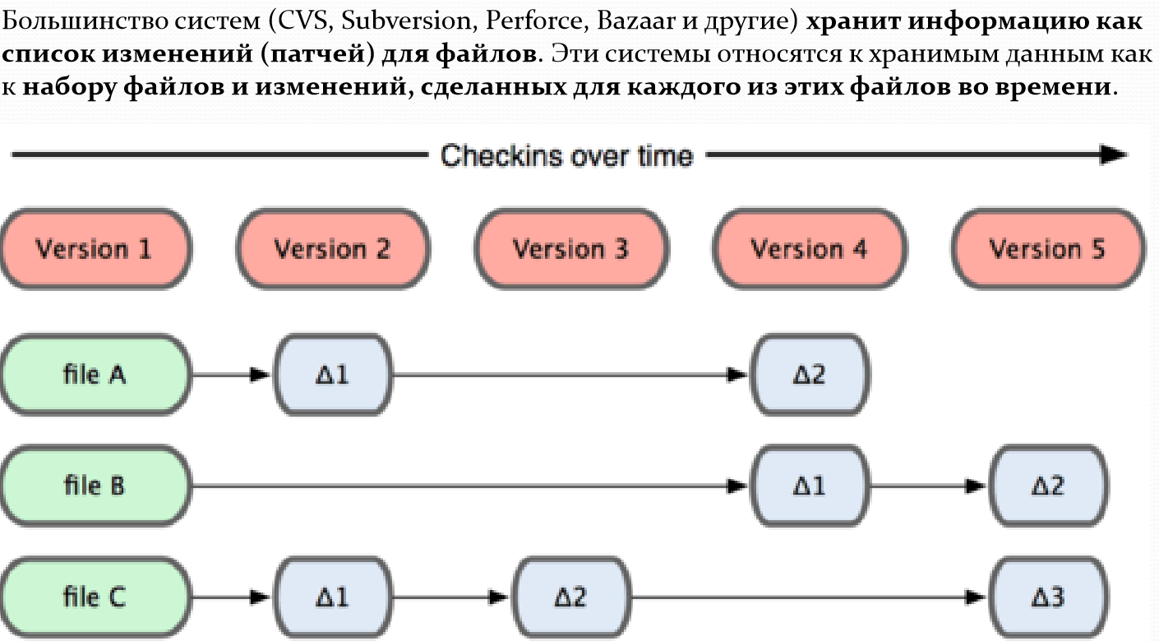
Способы хранения версий

Slide 24
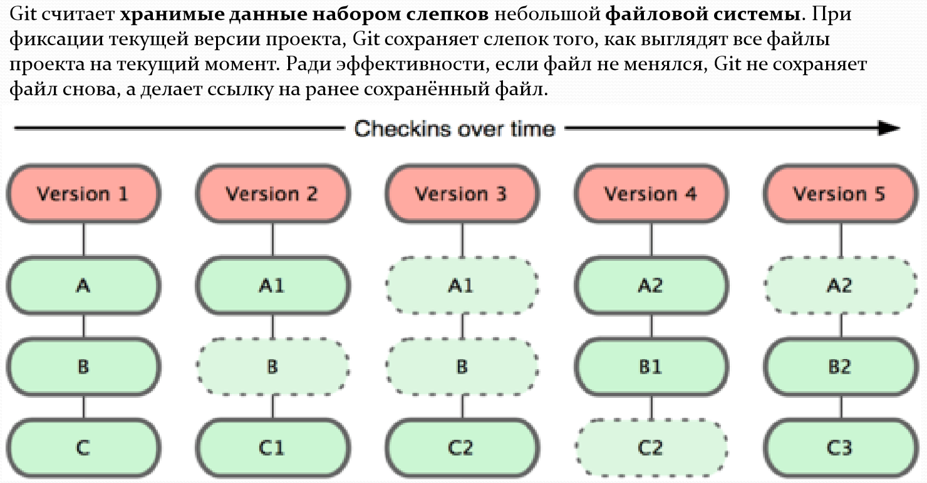
Способы хранения версий

Slide 25
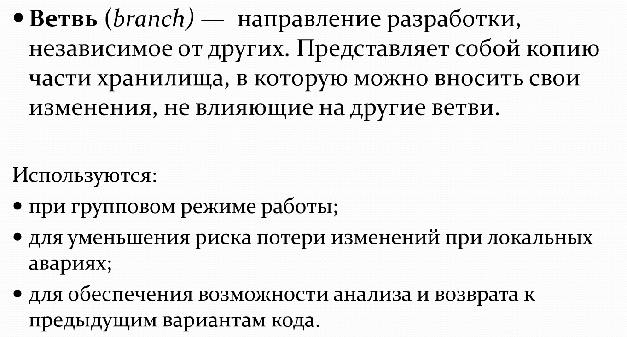
Ветки

Slide 26
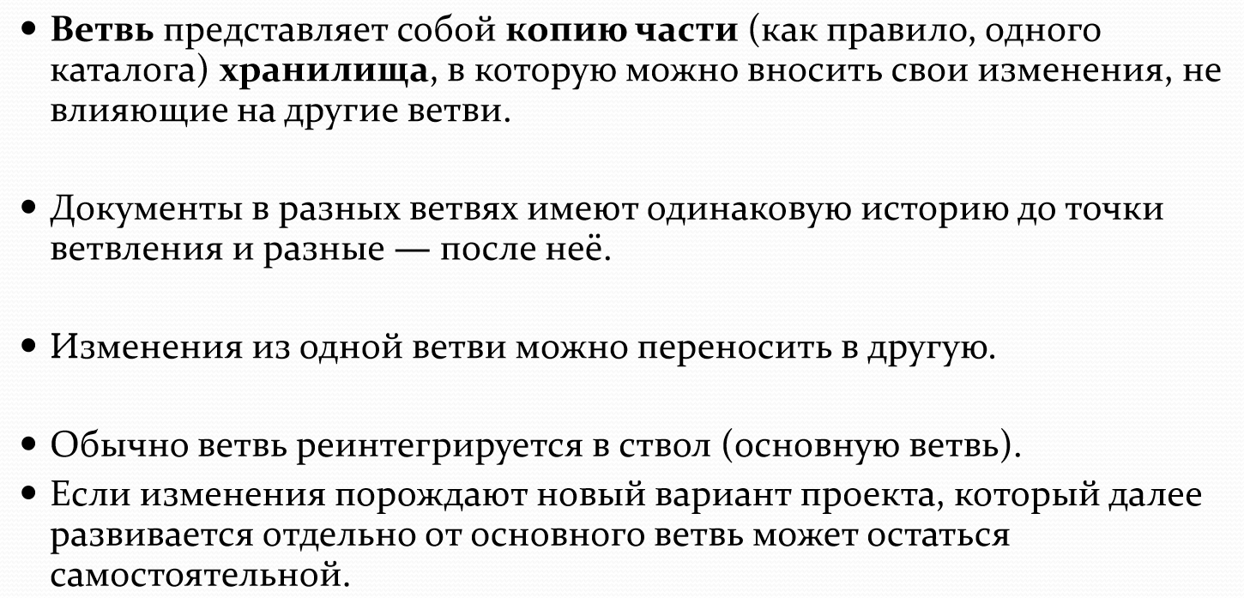
Ветвление

Slide 27
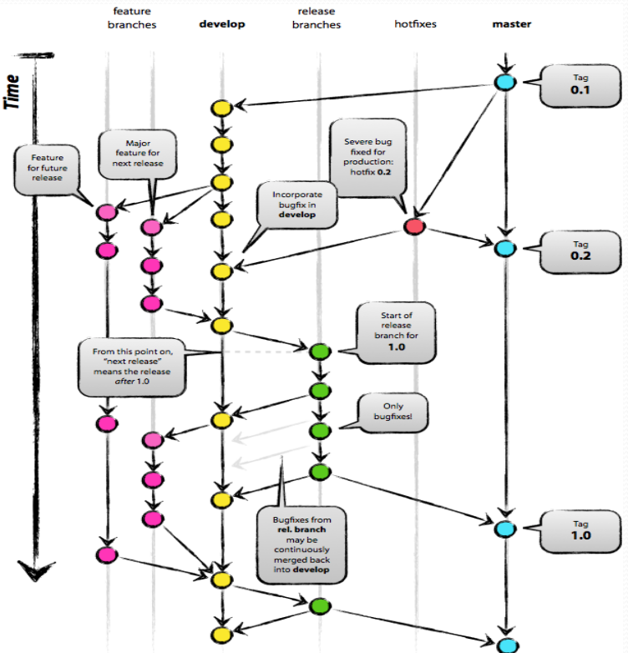
Пример эволюции ветвей в проекте

Slide 28
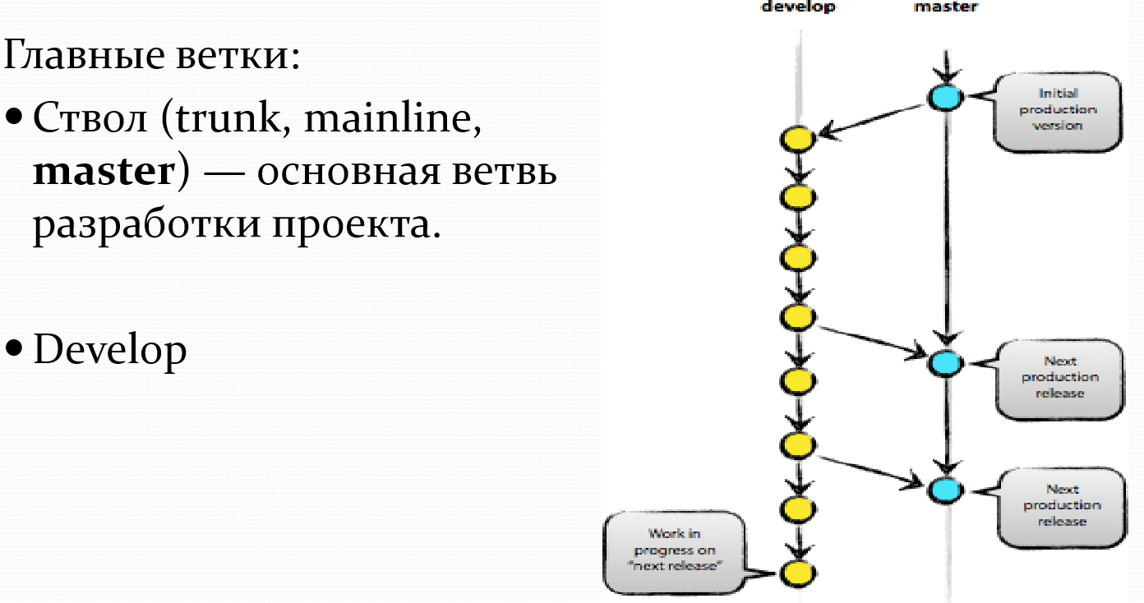
Ветвление – хорошая практика разработки

Slide 29
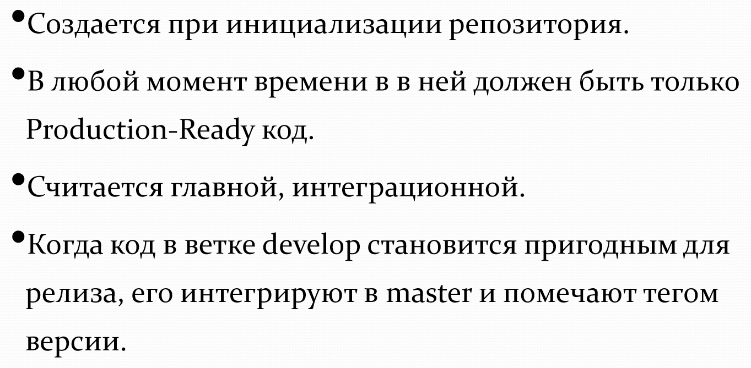
Ветка Master

Slide 30
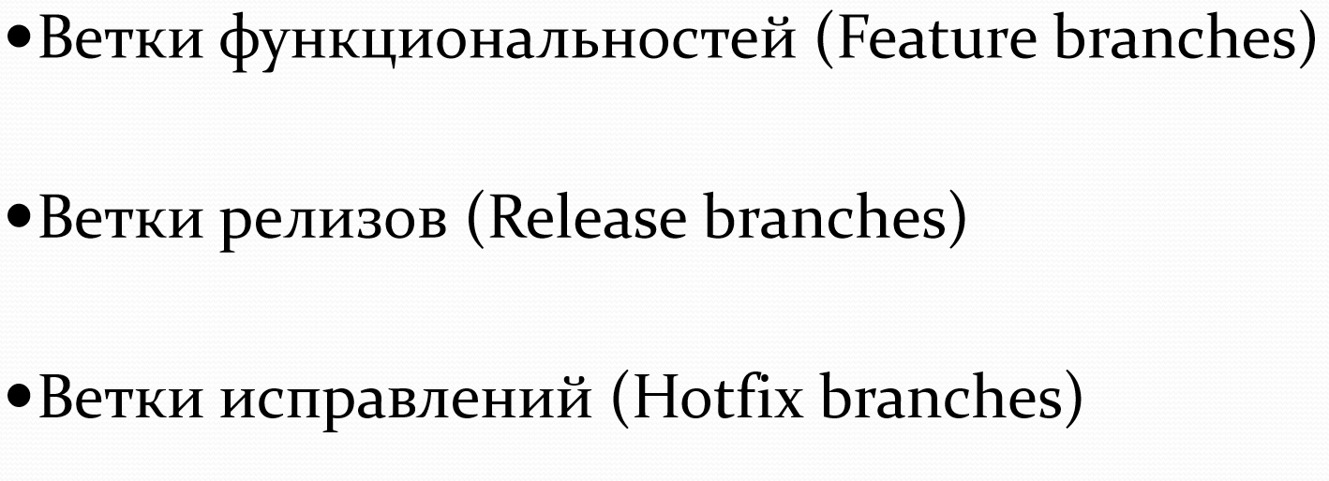
Дополнительные ветки

Slide 31
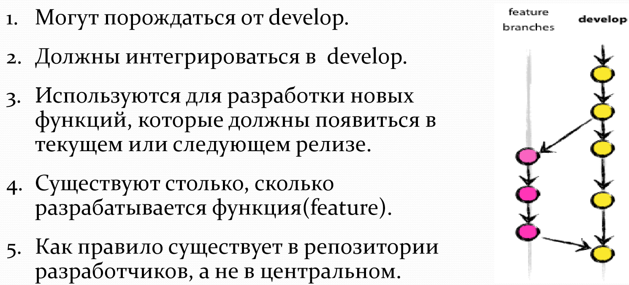
Ветки функциональностей (Feature branches)

Slide 32
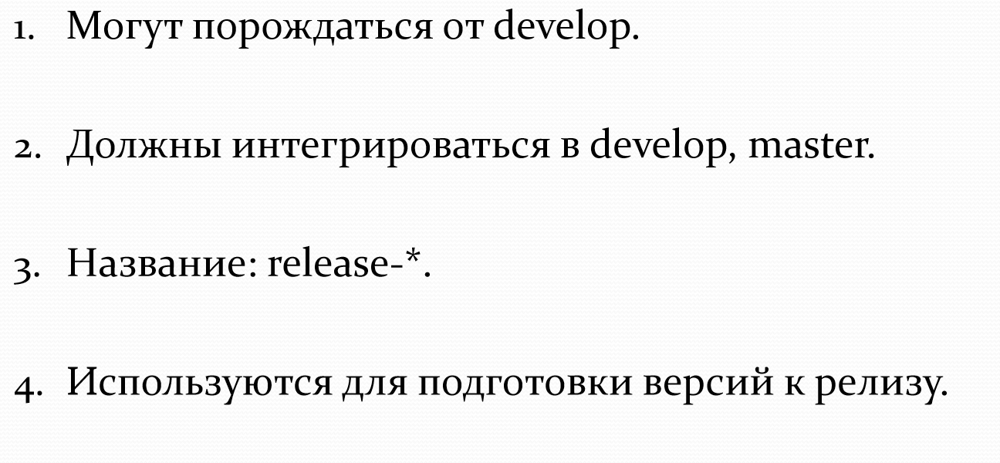
Ветки релизов (Release branches)

Slide 33
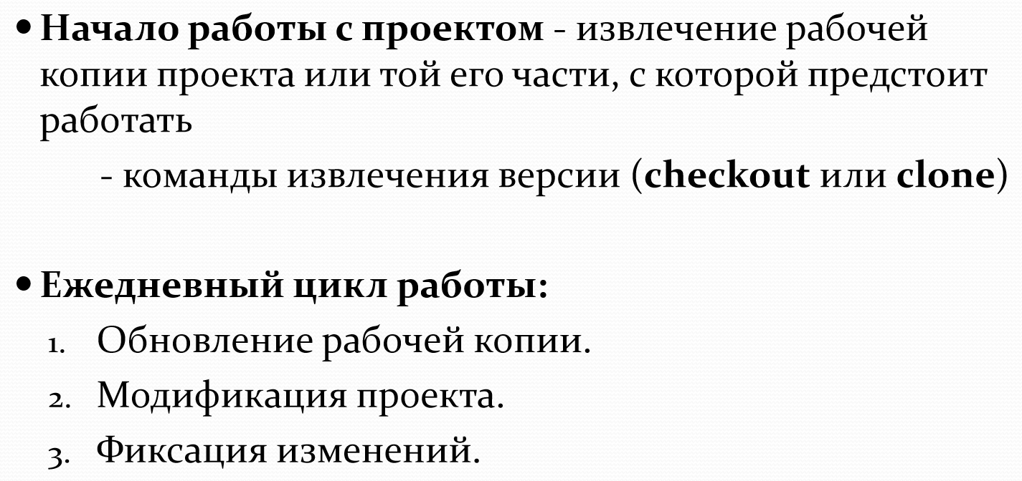
Последовательность работы над проектом

Slide 34
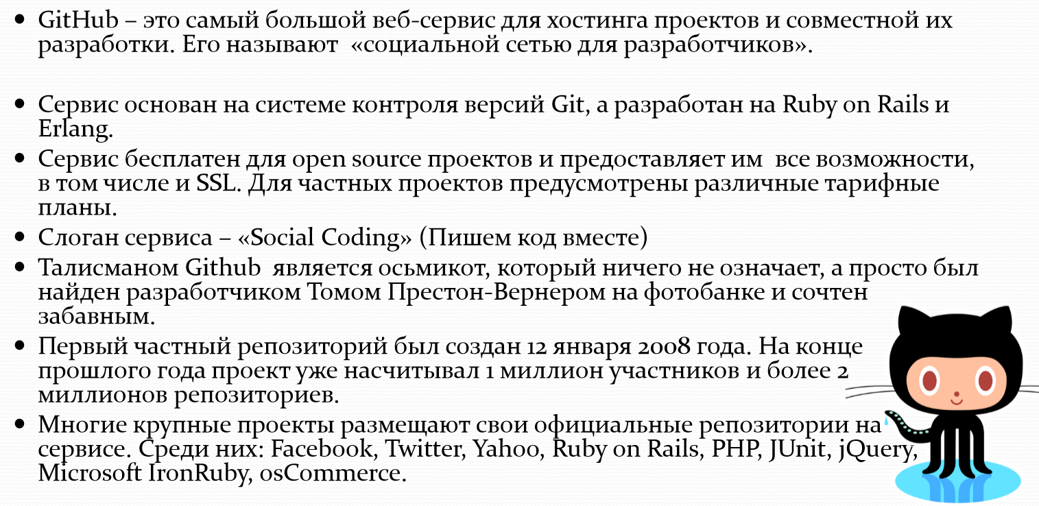
GitHub

Slide 35
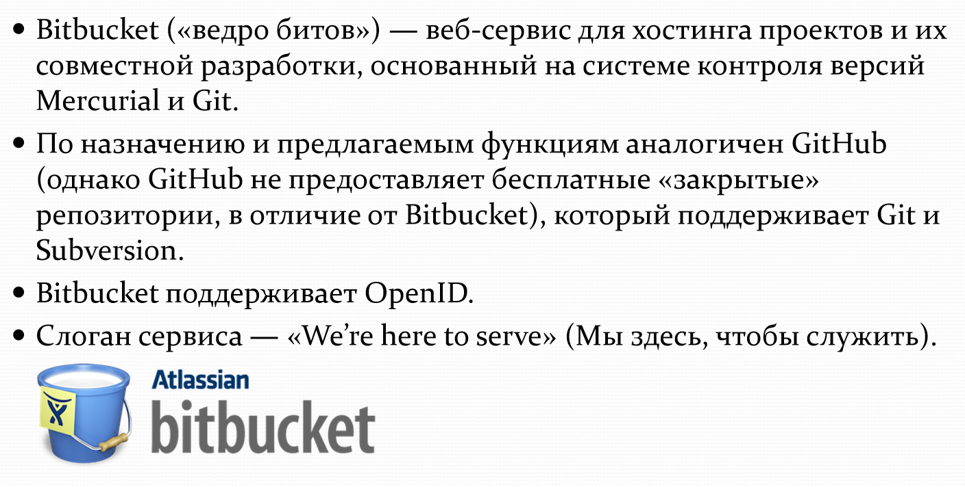
Bitbucket

Slide 36
Работа с репозиторием
Создание репозитория выполняется командой: git init. После выполнения команды в папке проекта появиться директория .git.
Для выполнения commit необходимо выполнить следующее:
Сказать Git какие файлы необходимо добавить в commit данное действие выполняется командой git add. Если файлы не изменились с предыдущего commit то Git добавит их в commit автоматически.
Вызвать команду git commit которая создаст commit object.
Команда git commit –a добавит все изменившиеся файлы, но не новые файлы.

Slide 37
Работа с репозиторием
Полезные команды:
git log – показывает лог commits начиная с HEAD
git status – показывает какие файлы изменились между текущей стадией и HEAD. Файлы разделяются на 3 категории: новые файлы, измененные файлы, добавленные новые файлы
git mv – используется для перемещения или переименования файла
git rm – удаляет файл из репозитория не затрагивая рабочую копию
gitk – визуальная утилита для работы с репозиторием
Получение ссылок на commit выполняется следующим образом:
по SHA1 имя выполнив git log
по 1м символам SHA1 имени
используя head

Slide 38
Работа с branch
Создание branch выполняется следующей командой:
git branch branch_name <base_reference>
Переключение веток осуществляется командой:
git checkout head_name
Данная команда выполняет 2 функции:
Указатель на HEAD commit object (head_name)
Перезапись всех файлов в директории на соответствующие родительскому HEAD (^HEAD) и формирование нового commit.
Полезные сопутствующие команды:
git branch – показывает список HEAD объектов
git diff [head1]..[head2] – показывает изменения между 2мя HEAD
git log [head1]..[head2] – показывает историю изменений

Slide 39
Коллективная работа
Копирование удаленного репозитория осуществляется командой git clone repository_url. Данная команда выполняет следующее:
Создает директорию проекта и инициализирует репозиторий
Копирует все commit objects и head ссылки в новый репозиторий
Добавляет удаленные head называемые origin/[head_name] соответствующие head в удаленном репозитории
Для работы с удаленной веткой локально необходимо выполнить следующую команду: git branch [local_branch] [remote-branch]
Получение изменений из удаленного репозитория выполняется командой: git fetch [remote-repository-reference], по умолчанию это ссылка на origin. Данную команду в большинстве случаев заменяет git pull.

Slide 40
Коллективная работа
Добавление изменений в удаленный репозиторий выполняется командой git push [remote-repository-reference] [remote-head-name].
После вызова команды происходит следующее:
В удаленный репозиторий добавляются новые commit object.
Устанавливается head в удаленном репозитории на тот же commit.
Если выполняется git push без аргументов то отправляются все ветки за которыми было установлено слежение.

Slide 41
Когда что-то пошло не так
До коммита: git checkout -- HEAD
В последнем коммите или его комментарии есть баг: git commit --amend
Вы обнаружили, что делали не то (к счастью, другие об этом ещё не знают): git reset --soft + git commit git reset --hard

Slide 42
Когда всё пошло не так
«Теория – это когда все всё знают, но ничего не работает. Практика – это когда всё работает, но никто не знает, почему. Мы совмещаем теорию и практику – ничего не работает и никто не знает, почему»
git clean
git log: it’s crazy flexible.
git reset: ищем правильную точку
git revert
git checkout <path> <revision>

